Slide 1
MArk: Exploiting Cloud Services for Cost-Effective, SLO-Aware Machine Learning Inference Serving
2019 USENIX Annual Technical Conference (ATC)
姚春荣

Slide 2

提纲
背景
挑战
系统
实验
总结

Slide 3
提纲
背景
挑战
系统
实验
总结

Slide 4
背景
研究动机
Machine Learning Model Serving
现有的推理服务系统主要专注于简化服务器中的模型部署，而没有解决公共云上模型服务的可伸缩性和成本最小化问题。（Swayam，SageMaker）
Autoscaling Dynamic Workload in Cloud
当用于服务不断变化的工作负载时，它会导致较长的实例供应延迟。负载峰值，则需要过度配置。（ SageMaker ， Kubernetes ）
Cloud Provisioning Services
与私有集群相比，公共云中的模型服务更为复杂。给定公共云中大量的配置选项，应该为ML模型服务使用哪个选项？（IaaS，CaaS，FaaS）

Slide 5
背景
研究目的
ML模型服务系统应努力满足目标Service-Level Objectives (SLOs)，同时将在云中提供服务实例的成本降至最低。
研究方法
提出了公共云中的低延迟，成本高效的推理服务系统MArk (Model Ark)。

Slide 6
挑战
云配置服务
Infrastructure-as-a-Service (IaaS)。提供了灵活的价格选项，用户可以在服务保证和成本节省之间进行选择。
Amazon EC2
Container-as-a-Service (CaaS)。用户按每秒支付容器容量的费用，其中定价基于请求的vCPU内核和内存。
Amazon ECS , Google Kubernetes Engine
Function-as-a-Service (FaaS)。用户只能指定实例的内存分配，并支付请求的总数和计算的持续时间。
AWS Lambda , Google Cloud Functions

Slide 7
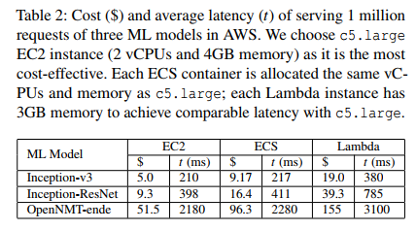
挑战
（1）What service to use: IaaS, CaaS, or FaaS?
IaaS vs. CaaS
与EC2相比，ECS容器的服务等待时间相似，但价格更高。
FaaS
成本明显更高，并且等待时间也更长。
Scalability
EC2和ECS具有配置开销， Lambda可忽略。
IaaS成本效益最高，FaaS 可扩展性最高。

Slide 8
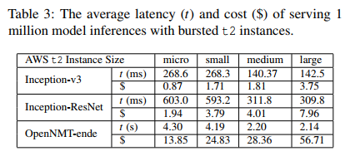
挑战
（2） IaaS: Can we use burstable instances?
Burstable实例对于临时ML服务的使用是合理的，但不能作为长期运行的主要资源。

Slide 9
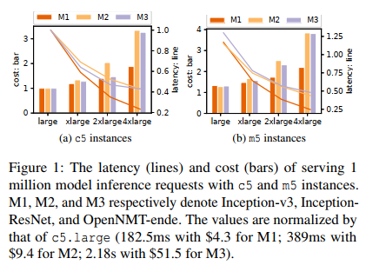
挑战
（3） IaaS: Big instances or small instances?
c5实例比m5实例便宜，且c5实例具有更低的延迟。
对于相同系列的CPU实例，较小的实例具有更高的成本效益。

Slide 10
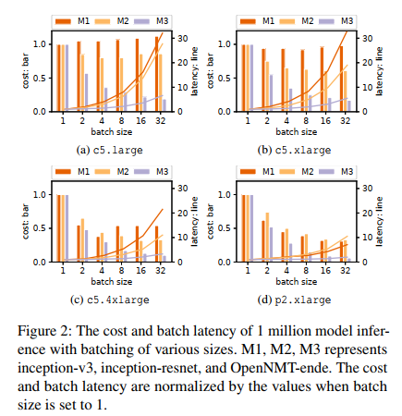
挑战
（4） IaaS: How does GPU compare with CPU?
通过适当的batch size，GPU实例可以比CPU实例实现更低的每请求成本和更短的推理延迟。
Batch size不能任意增加：增加batch size会导致更长的排队等待时间和批次推理等待时间。

Slide 11
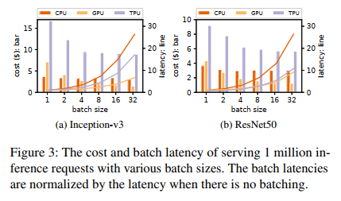
挑战
（5） Characterization in Google Cloud
IaaS remains the best option
Small instances win on performance-cost ratio
CPU, GPU, or TPU?
TPU不适合实时ML服务

Slide 12
提纲
背景
挑战
系统
实验
总结

Slide 13
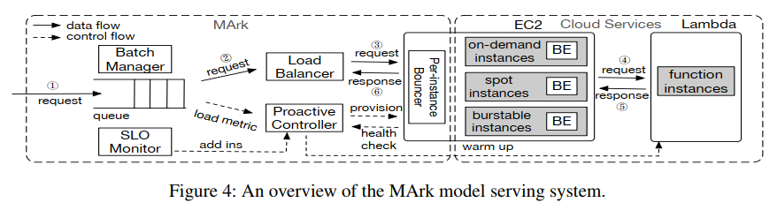
系统
如何在ML服务系统满足目标SLO，同时将在云中提供服务的实例成本降至最低?
MArk (Model Ark)
Iaas
FaaS

Slide 14
提纲
论文背景介绍
挑战
系统介绍
实验
总结

Slide 15
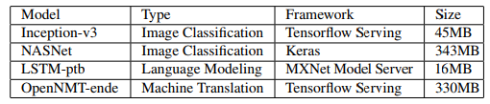
实验
实验设置
MArk
MArk-ondemand：按需实例
MArk-spot：具有容错机制的竞价型实例
Testbed
(AWS) c5,m5, p2.xlarge实例
ML models

Slide 16
实验
实验设置
SLO
(Service Level) SL_{min} ：98%
(Response Time Threshold) RT_{max} ： Inception-v3，NASNet，LSTM-ptb和OpenNMT-ende分别设为600ms，1000ms，100ms和1400ms.
Workload
Twitter，MMPP (Markov-Modulated Poisson process)
Baseline
SageMaker

Slide 17
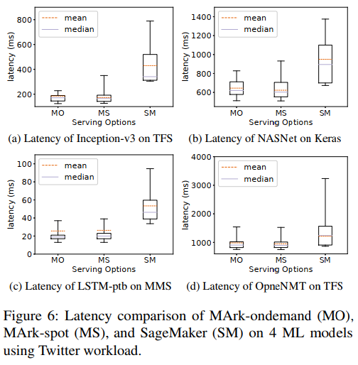
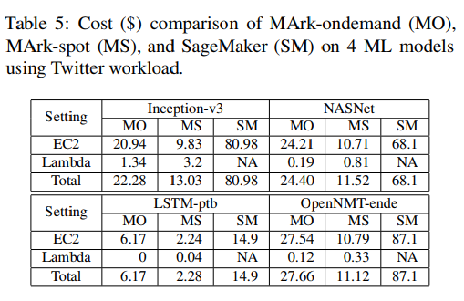
实验
（1）Experimental results using Twitter traces
与SageMaker相比，MArk可以显着降低成本和延迟。

Slide 18
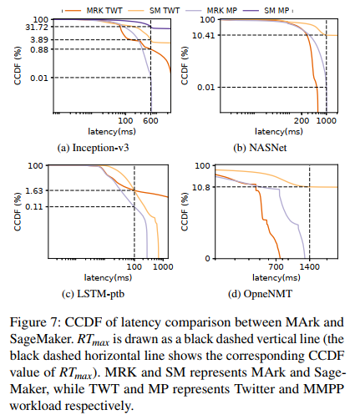
实验
（2）Experimental results using MMPP-generated load
符合SLO从Twitter到MMPP显著降低。
即使在工作负载高度动态和不可预测的情况下，MArk仍然能够满足SLO的要求。

Slide 19
提纲
论文背景介绍
挑战
系统介绍
实验
总结

Slide 20
总结
将FaaS和IaaS结合使用可以以较低的超额配置成本实现可扩展的机器学习服务。
与主要的自动缩放ML平台SageMaker相比，MArk可以显着降低成本（最多7.8倍），同时符合SLO要求，并具有更好的延迟性能。

Slide 21
谢谢！

